Slide 1
國安教育組特色
2023-2024

Slide 2
國家安全教育組統籌成員：
(課程)何泳詩主任
(管理與組織)曾玉玲副校長
(佛化教育、家校溝通)何應倫助理副校長
(資訊科技組)杜子基老師
(中文科)李琪老師
(常識科)李詠彤老師
施建源副校長(校風與學生支援)
何鳳珠副校長(學與教)
莊凱熙主任(價值觀教育)
陳曉施老師(環保組)
熊靜蓮老師(普通話科)
劉珏琳老師(視藝科)

Slide 3
一. 目標

Slide 4
一. 目標：
1. 根據《國家安全：學校具體措施》，推行以維護安全有序的校園學習環境，並培育學生成為守法的良好公民。
2. 透過不同學習歷程，包括各科組及跨學科的全方位學習活動，讓學生認識國家歷史、文化、經濟、科技、政治體制和法律等各方面的發展，培養學生的國家觀念、良好的國民素質，提升國民身份認同。
3. 教導學生認識和尊重國旗和區旗，並教導學生歌唱國歌、了解國歌的歷史和精神，以及遵守國歌奏唱的禮儀，升旗禮和奏唱國歌，加強培養學生對國民身份的認同。

Slide 5
二. 策劃：

Slide 6
二. 策劃：
「維護國家安全及國家安全教育」工作小組負責規劃及帶領全校各科組推行相關策略及活動。
以全校參與的模式，制定和全面落實與維護國家安全及國家安全教育相關的行政及教育措施。按教育局指引，配合科組課程進度，在課程加入國家安全教育不同範疇的元素及內容，達致「自然連繫，有機結合」，加強學生對國家的歸屬感及維護國家安全的意識，以幫助不同年級學生整全地學習國家安全的內容，並提升國民身份認同感。
制定具體策略和應變措施，預防和處理政治或其他違法活動入侵校園及其他突發情況，為學生締造安全有序的學習環境，促進學生有效學習及健康成長。

Slide 7
三. 校本活動：

Slide 8
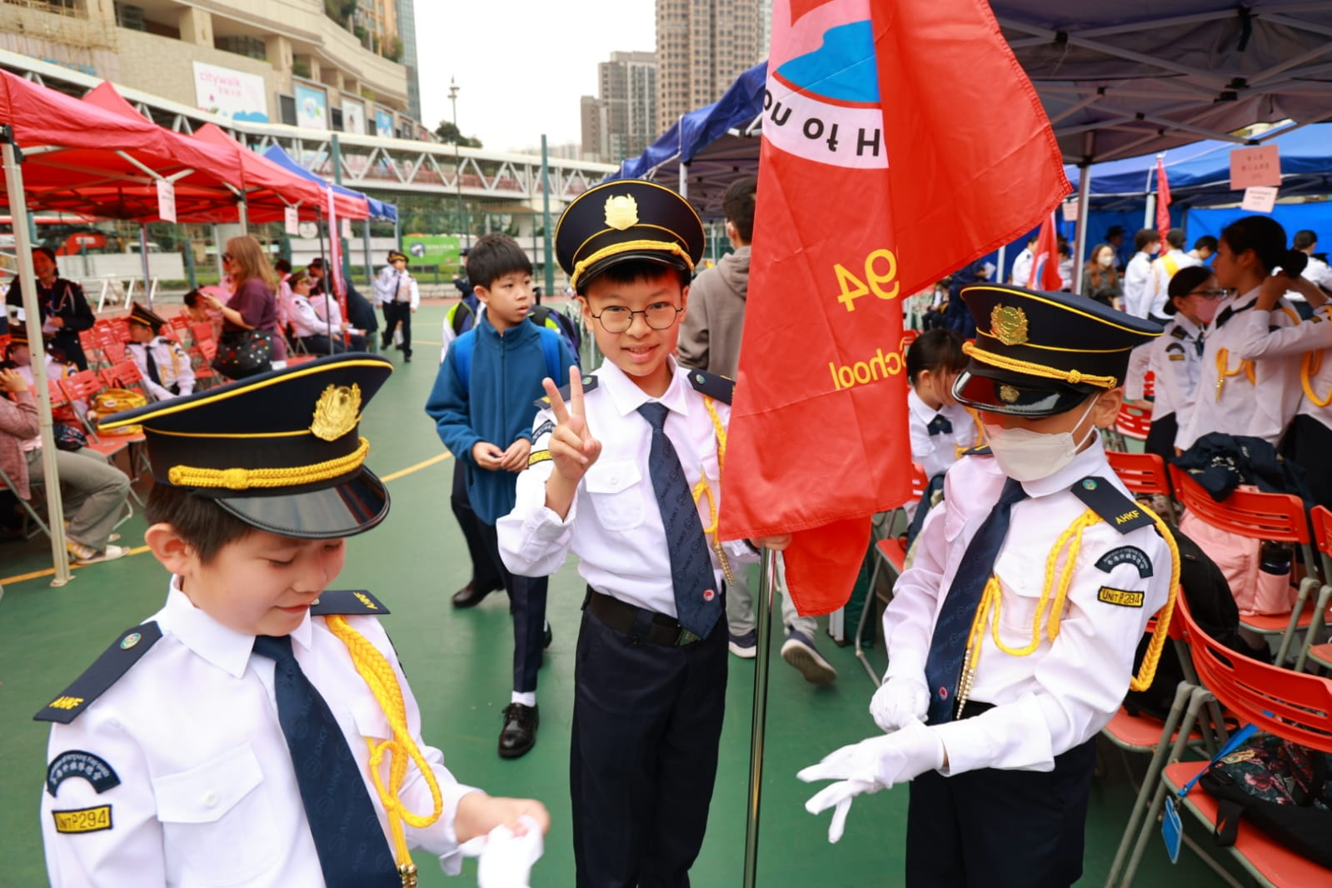
1.成立升旗隊
學校已成立一支由三至六年級學生組成的升旗隊，於每天早會及大型典禮負責升國旗。
升旗隊已於2024年3月23日參加「升旗隊周年檢閱禮」。場面盛大，有五十多所學校參加，約二千多人出席。當中更由民政及青年事務局局長麥美娟負責檢閱。

Slide 9
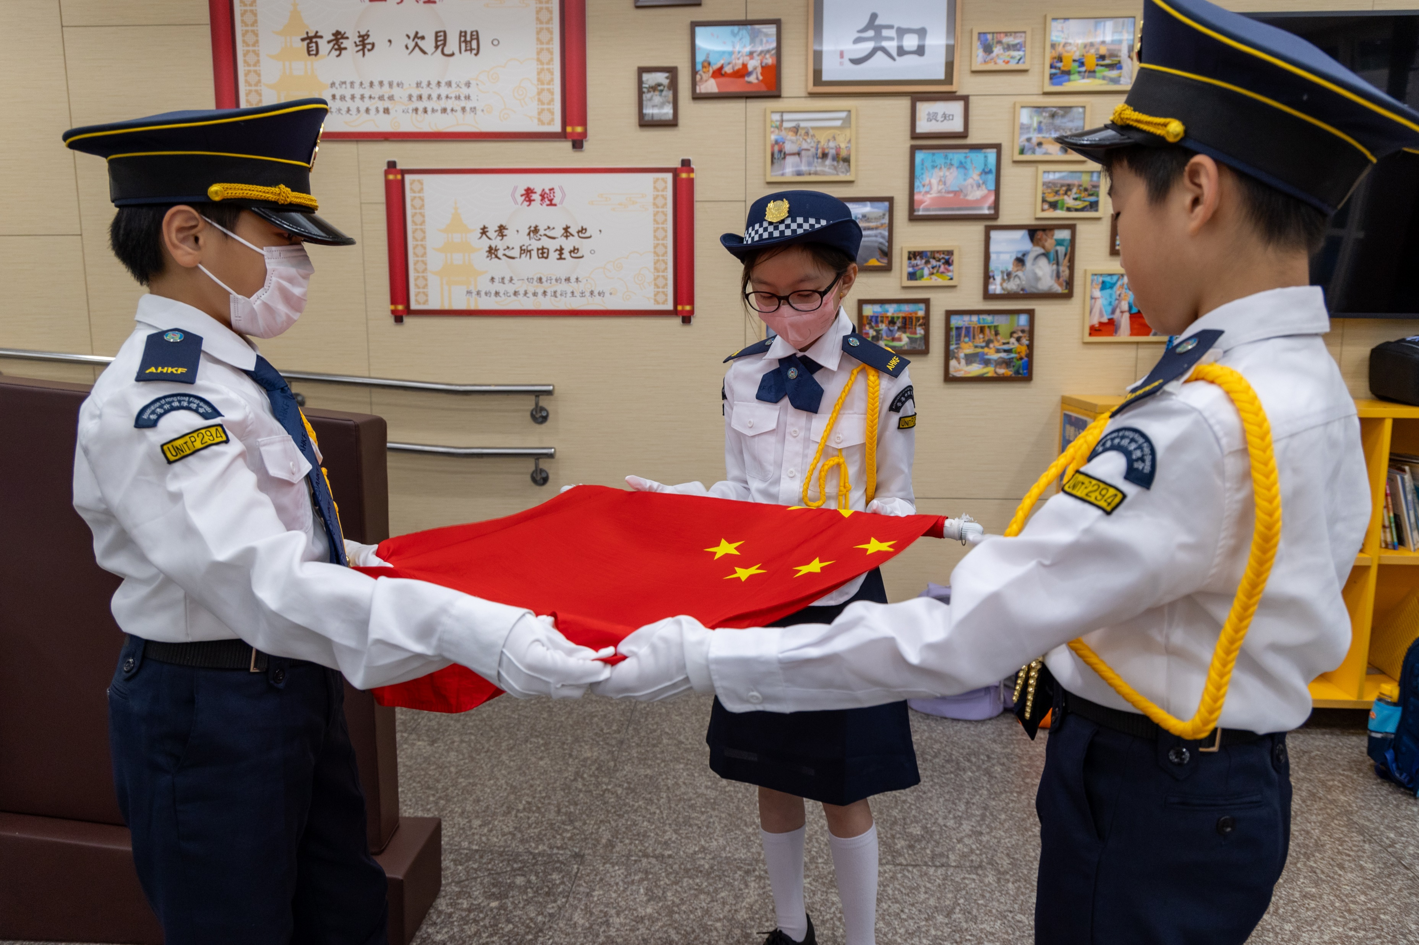
2.升掛國旗及奏唱國歌的安排
學校實施於每天早會由升旗隊隊員升國旗，全體師生唱國歌；
除此之外，於學校大型典禮，如中華文化日、運動會、畢業禮等舉行升旗典禮，升掛國旗及奏唱國歌，教導學生

Slide 10
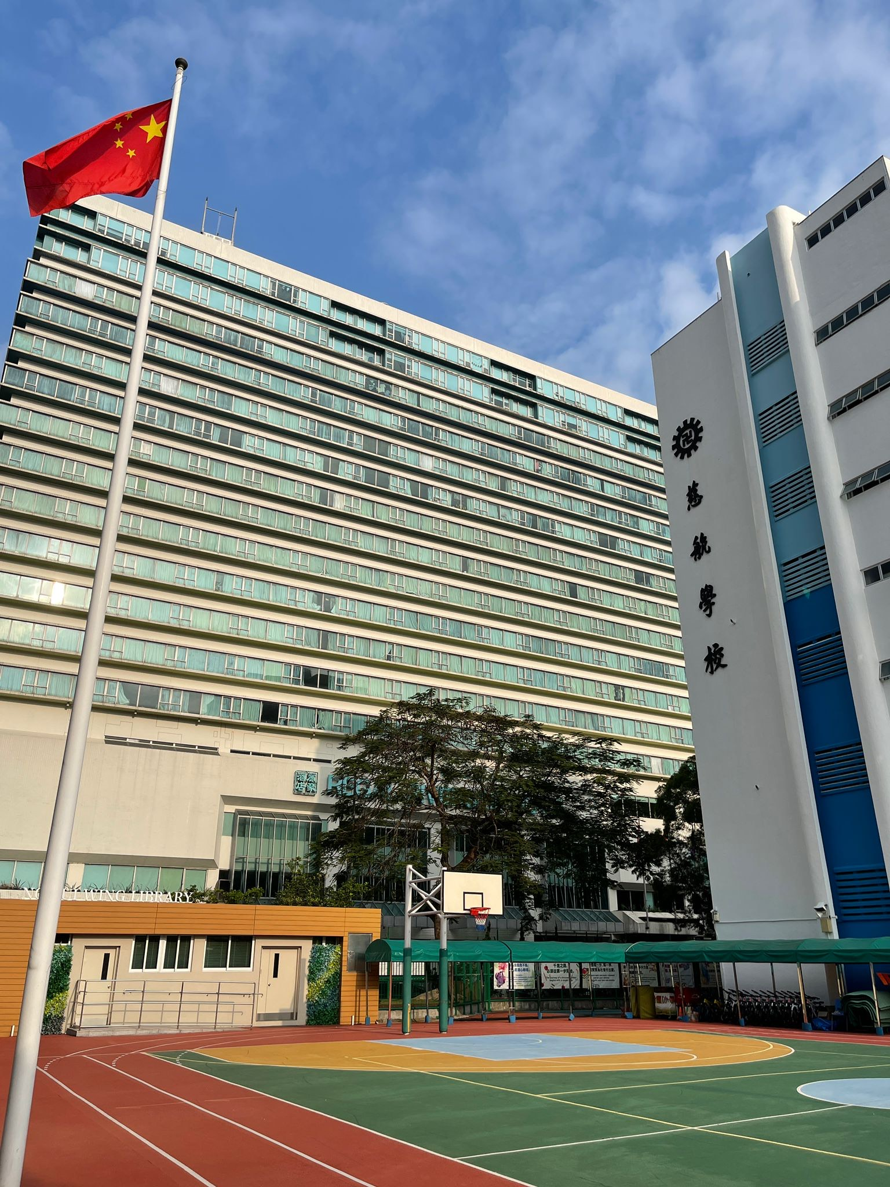
2.升掛國旗及奏唱國歌的安排
於公眾假期國慶日(1/10)、元旦日(1/1)、香港特別行政區成立日(1/7)，由升旗隊負責老師升降國旗，副校長進行監察。

Slide 11
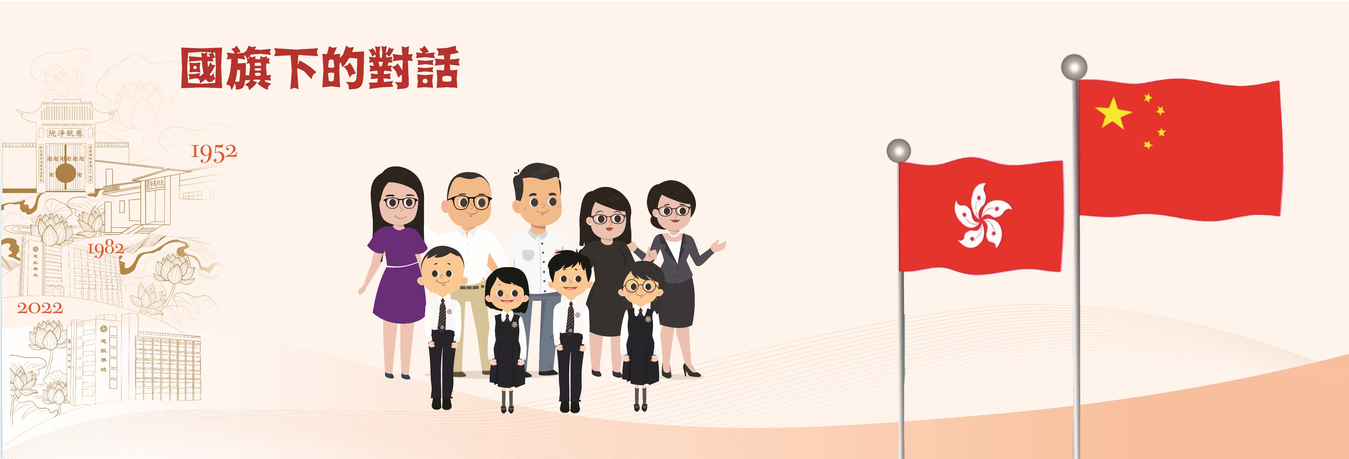
3.「國旗下的對話」
次數 | 日期 | 主題
1 | 2023.09.21 | 二十四節氣—秋分
2 | 2023.09.28 | 中秋節、國慶節
3 | 2023.10.05 | 首都北京、姊妹學校
4 | 2023.10.12 | 上海、姊妹學校
5 | 2023.10.19 | 重陽節
6 | 2023.10.26 | 中國之最系列 – 佛教四大名山
7 | 2023.11.02 | 二十四節氣—立冬
8 | 2023.11.30 | 中國之最系列 – 五強大學
9 | 2023.12.07 | 種子銀行
10 | 2023.12.13 | 二十四節氣—冬至、元旦
11 | 2024.01.11 | 十二生肖
12 | 2024.02.29 | 國際婦女節
13 | 2024.05.23 | 中國第一架國產飛機C919

Slide 12
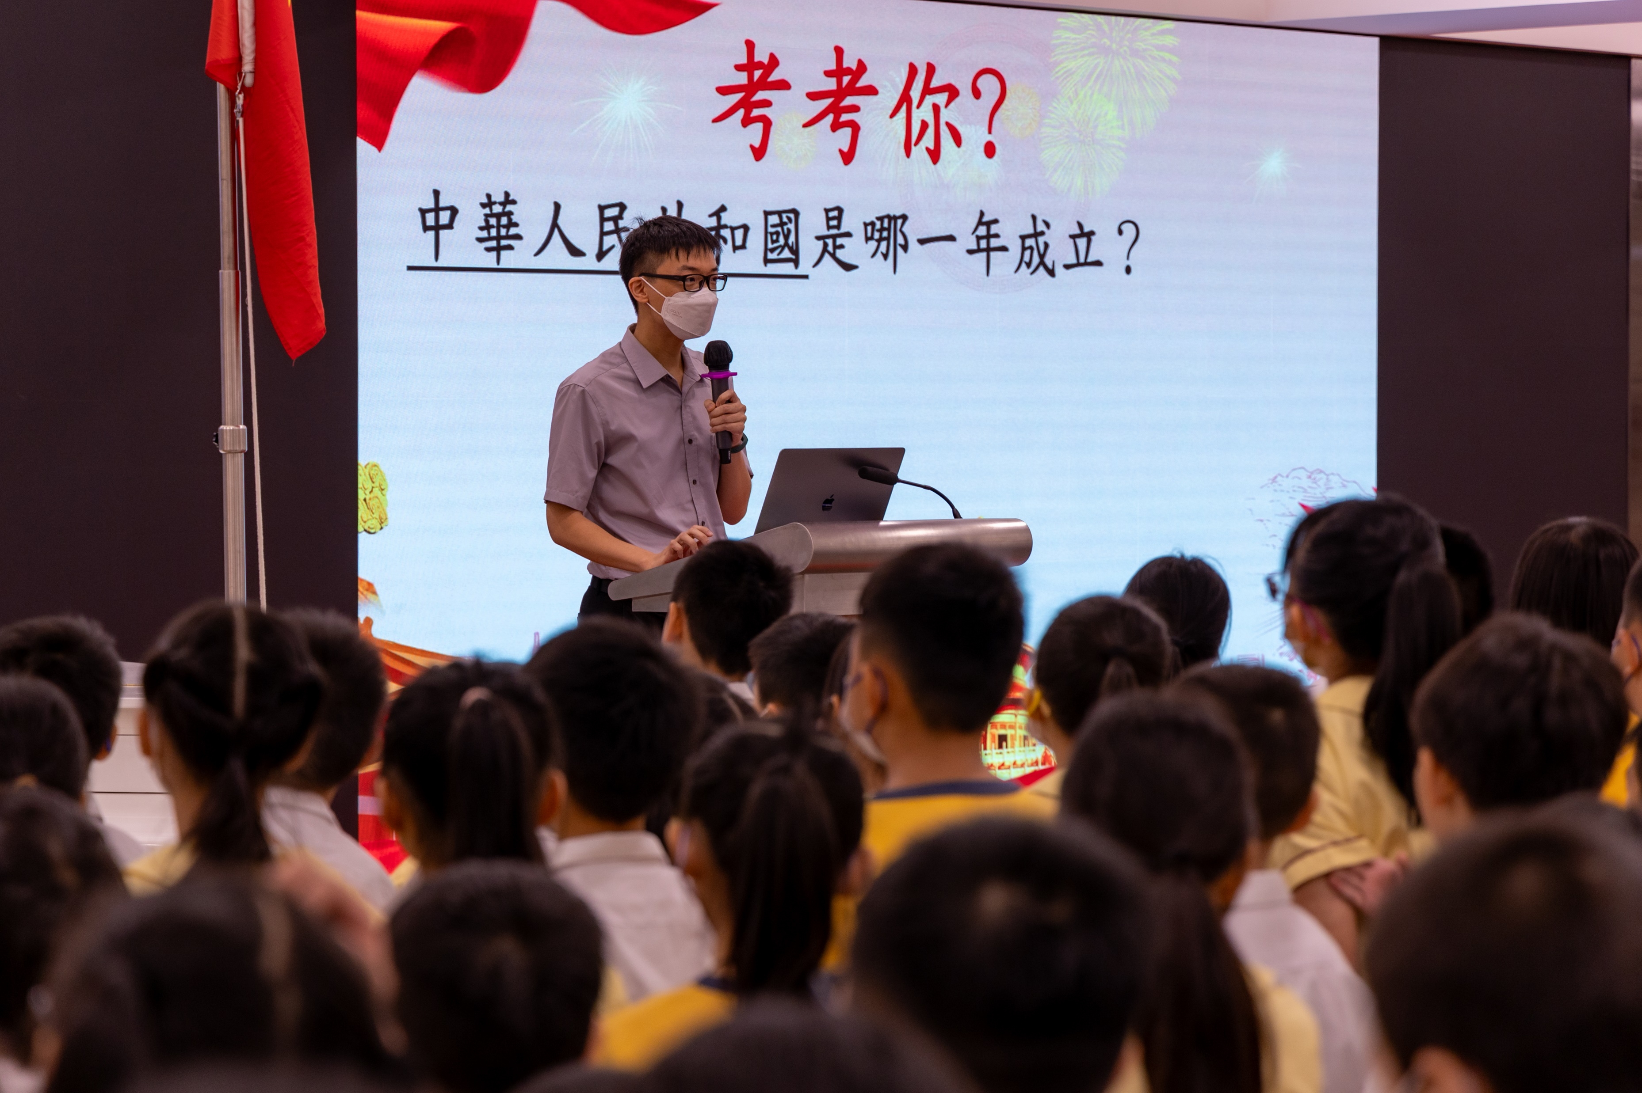
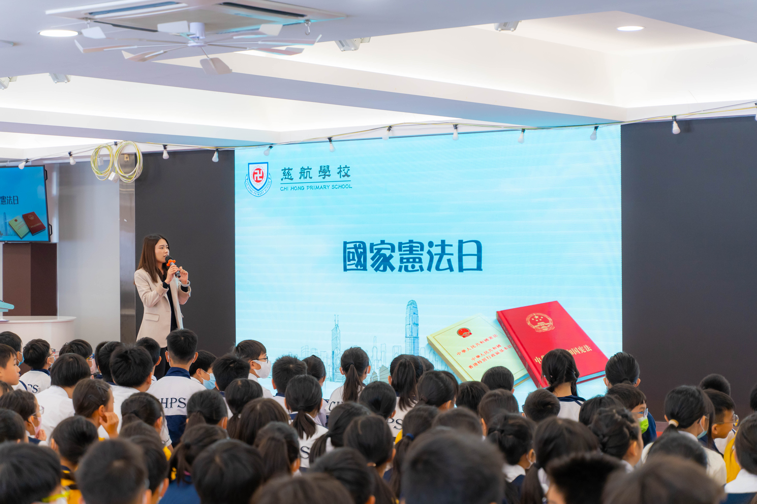
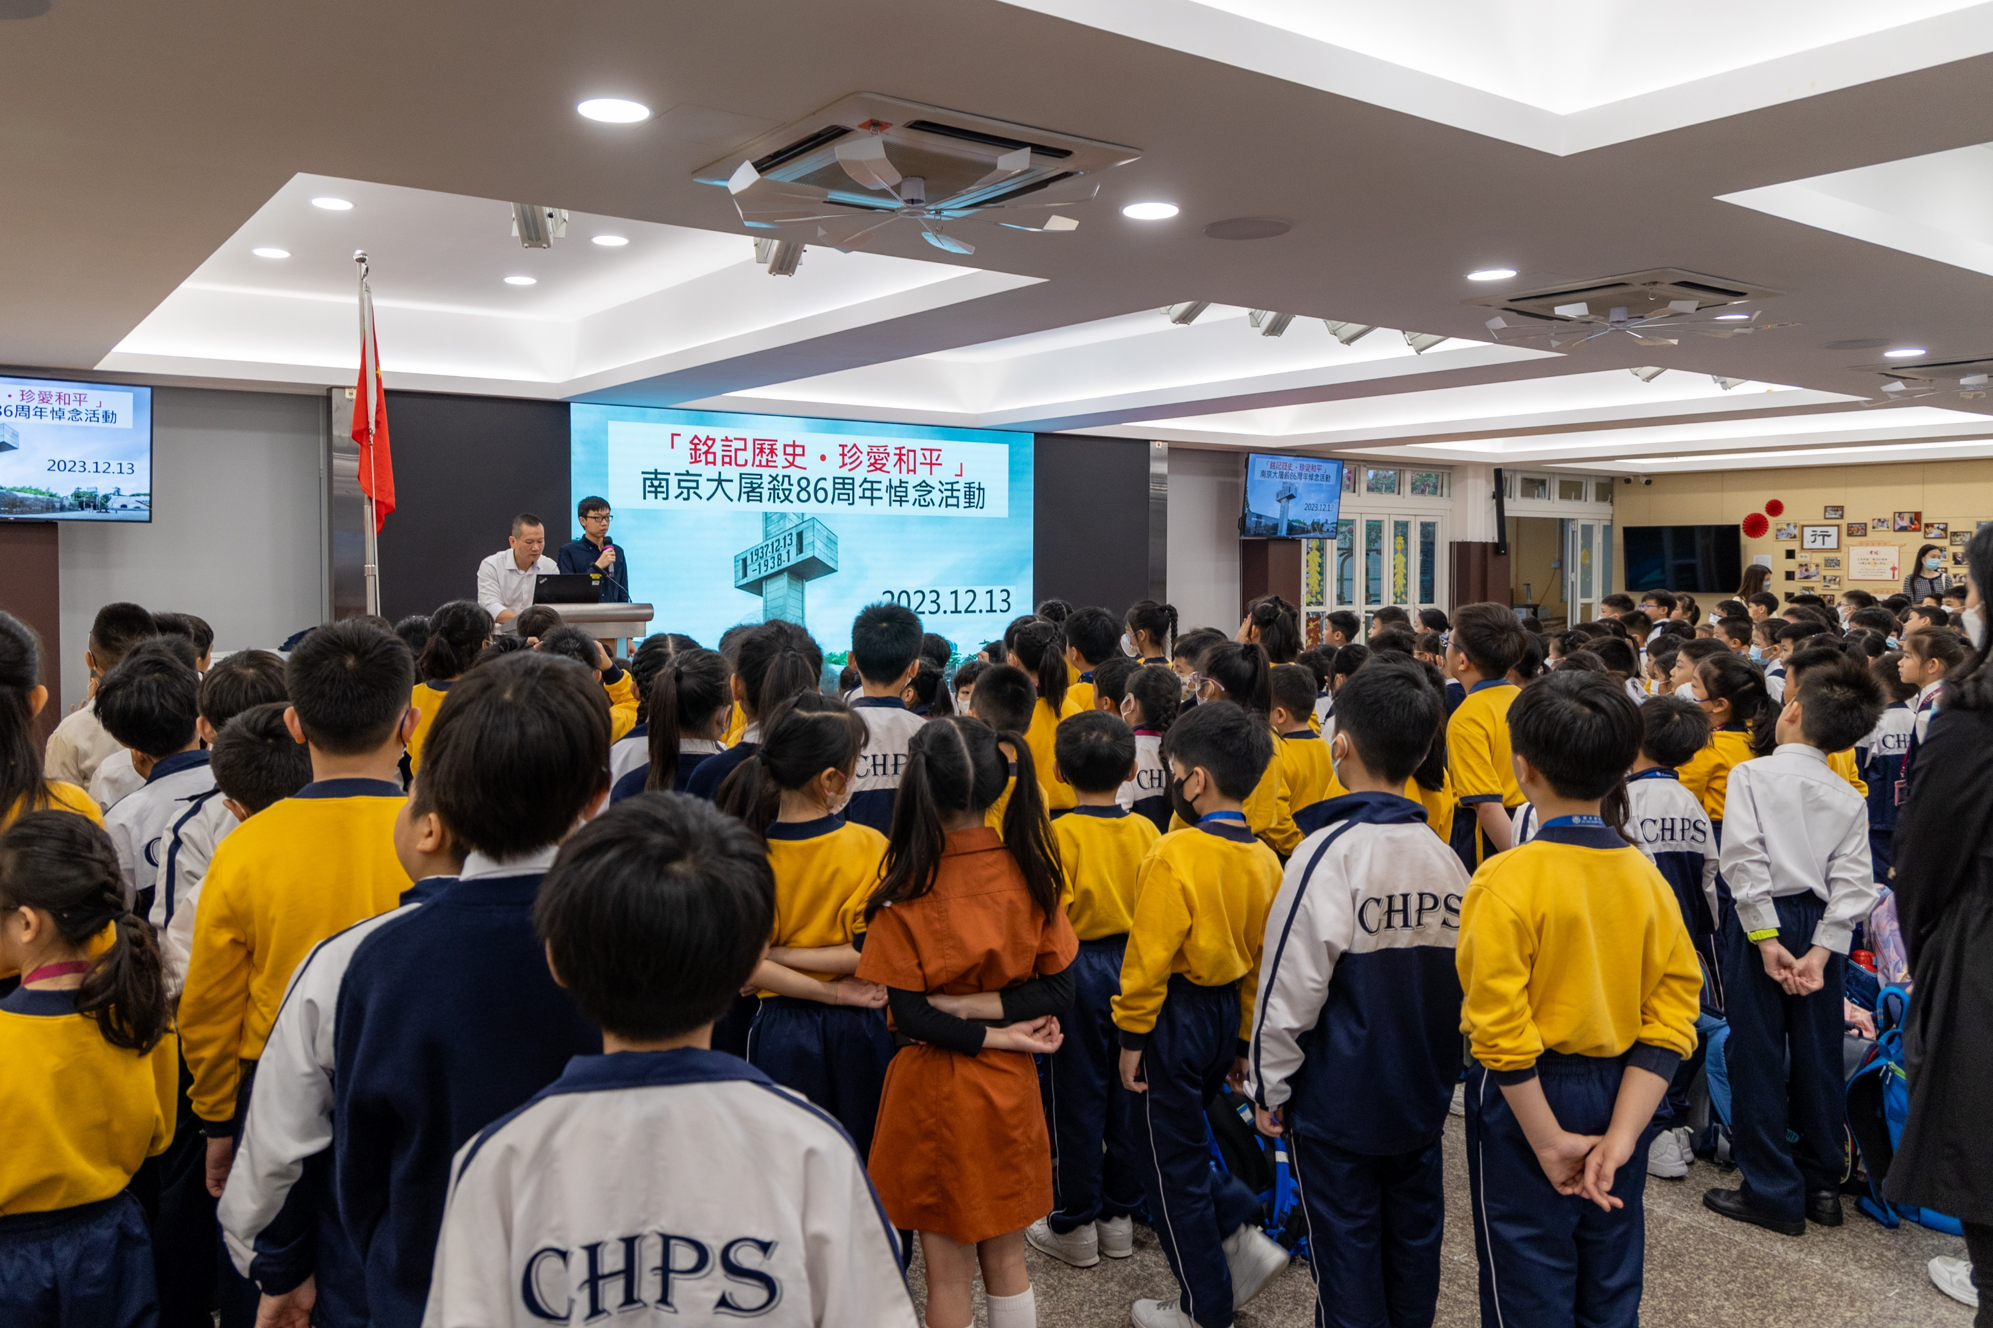
4.參考「國民教育–活動規劃年曆」規劃校本活動
日期 | 重要日子 | 校本活動
9月28日 | 國慶日 | 進行慶祝中華人民共和國成立74周年早會
12月4日 | 國家憲法日 | 進行專題講座及透過網上直播觀看「國家憲法日」座談會
12月13日 | 南京大屠殺死難者公祭日 | 進行「銘記歷史．珍愛和平」南京大屠殺86周年悼念活動

Slide 13
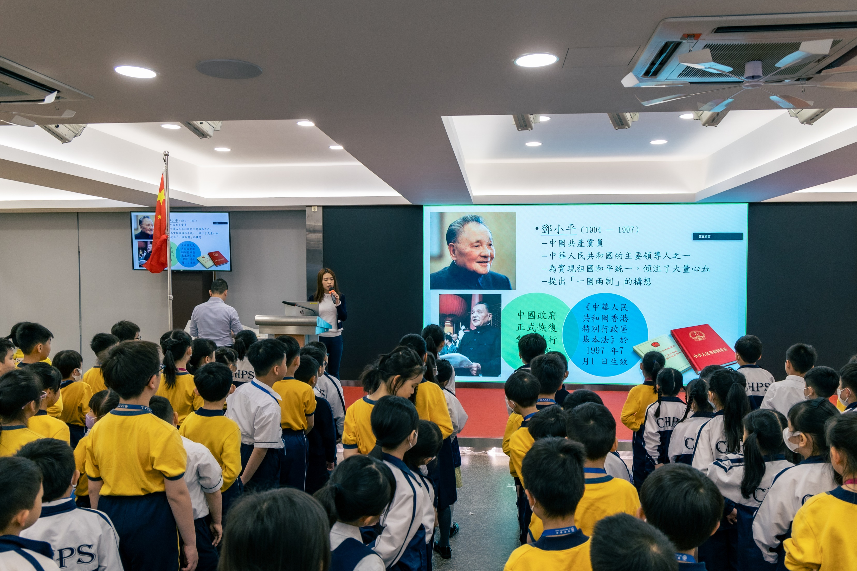
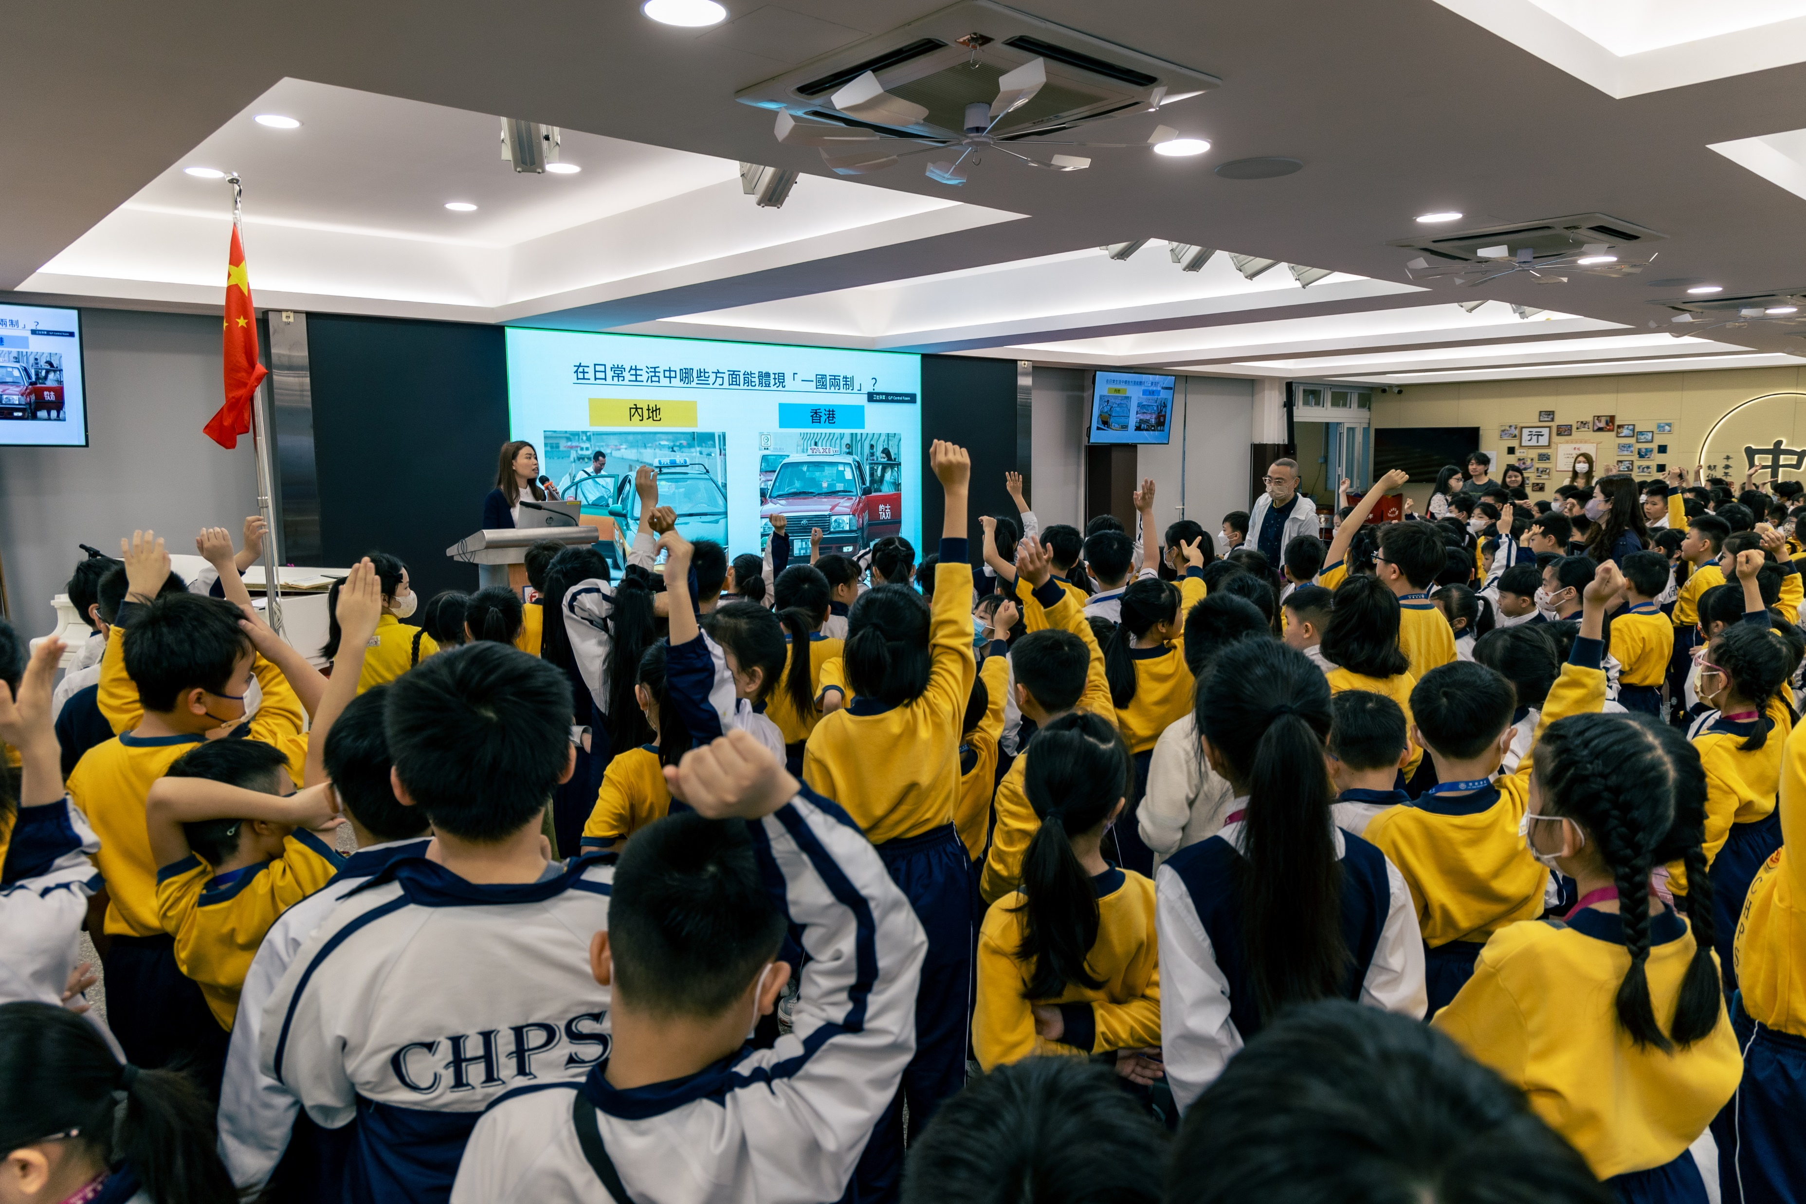
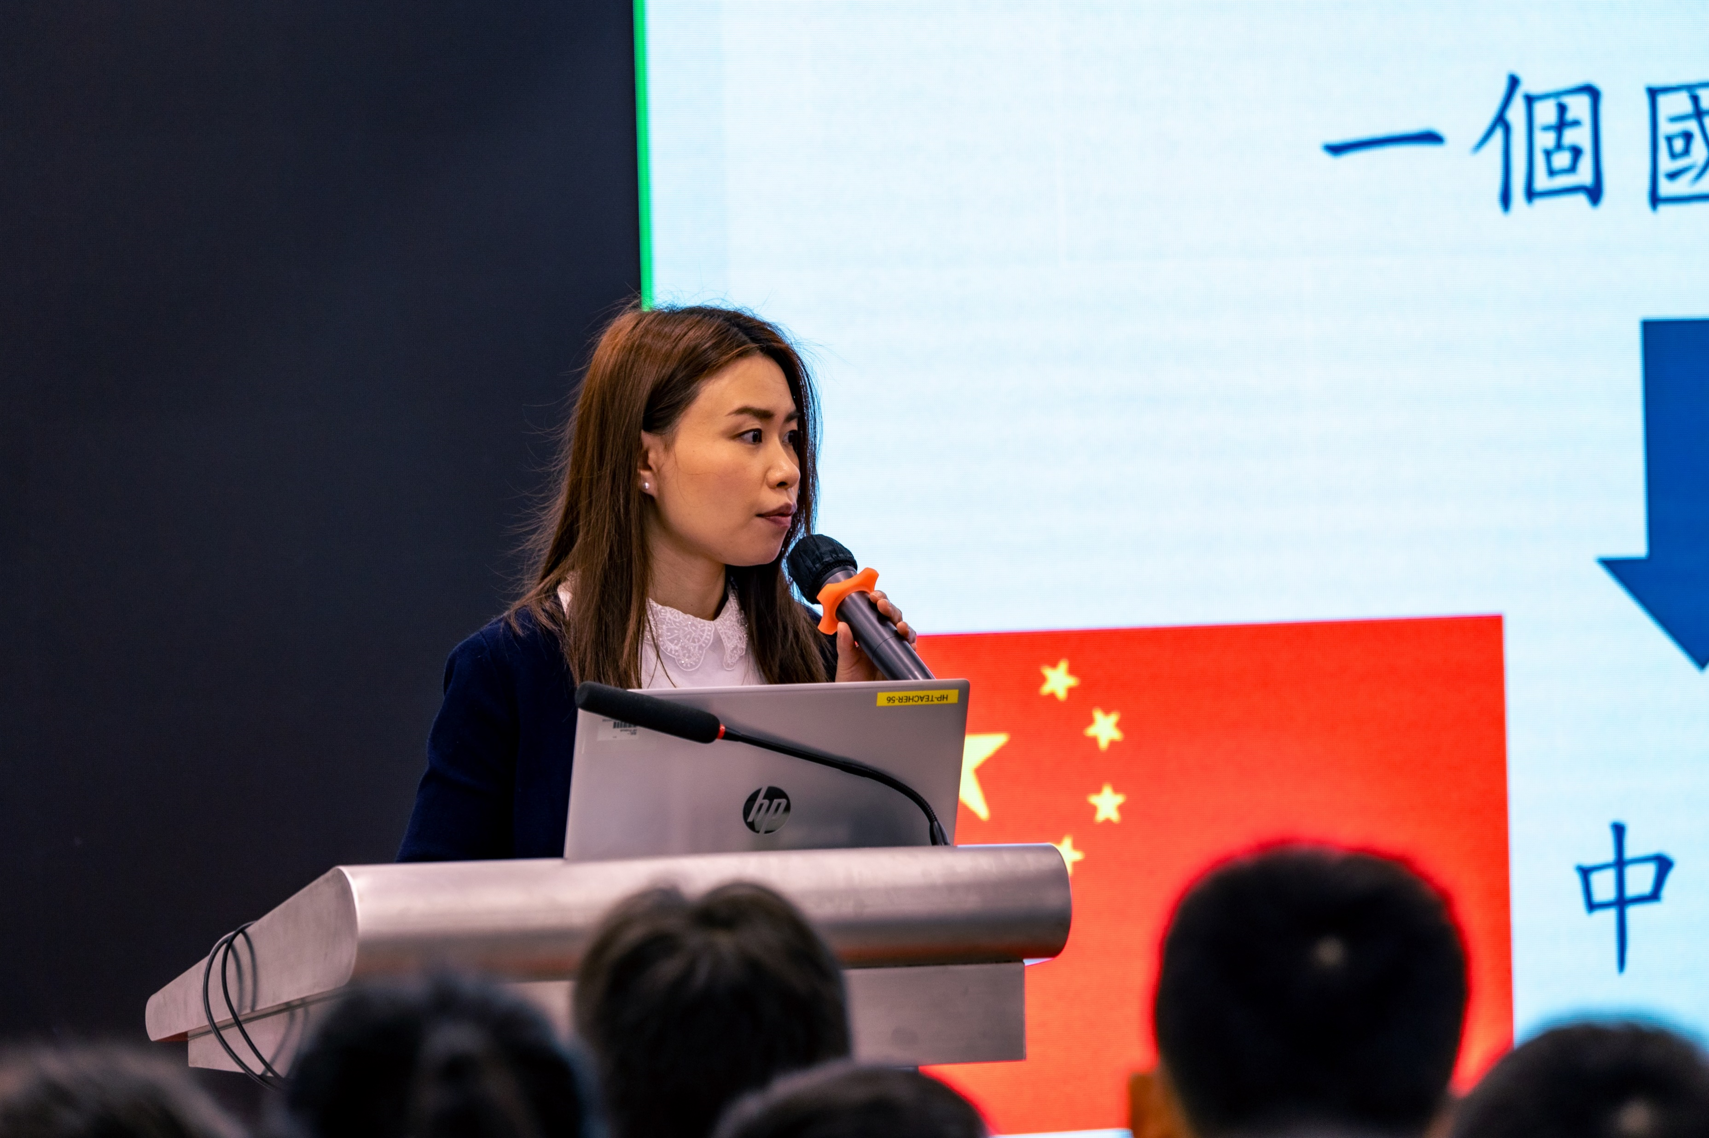
4.參考「國民教育–活動規劃年曆」規劃校本活動
日期 | 重要日子 | 校本活動
4月4日 | 《基本法》頒布紀念日 | 透過早會「國旗下的對話」，向學生講解《基本法》的重要概念。

Slide 14
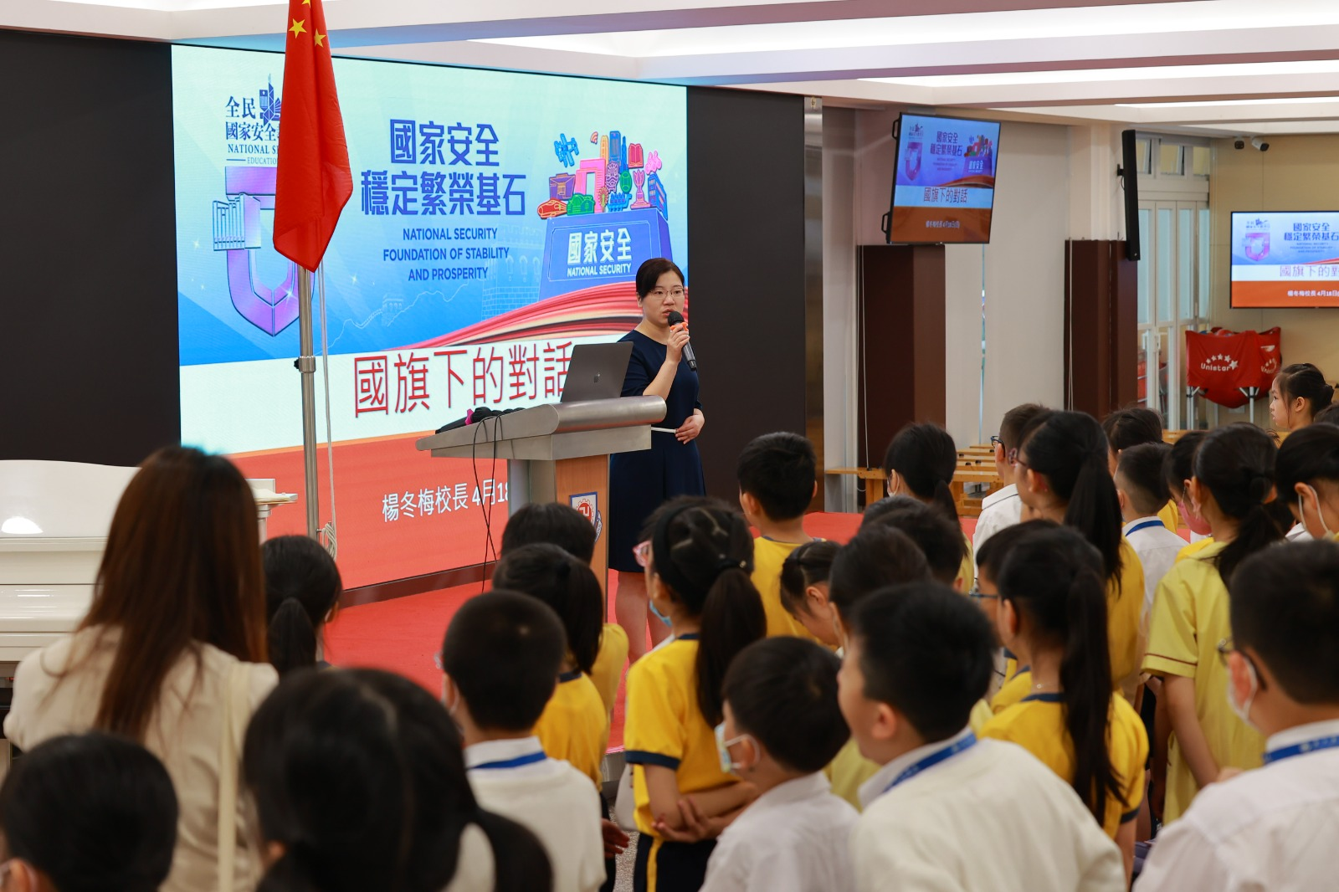
4.參考「國民教育–活動規劃年曆」規劃校本活動
日期 | 重要日子 | 校本活動
4月15日-4月19日 | 全民國家安全教育日 | 國旗下的對話 小息、午間播放 《憲法》、《基本法》及國家安全問答比賽

Slide 15
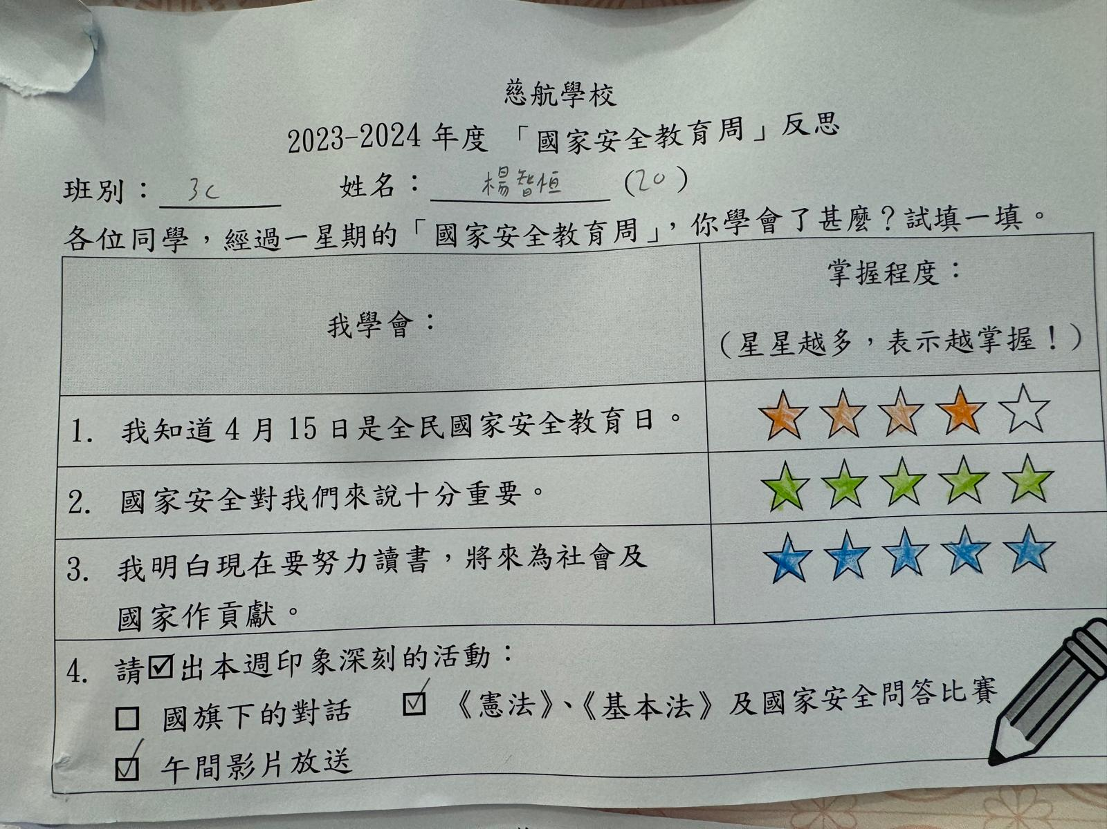
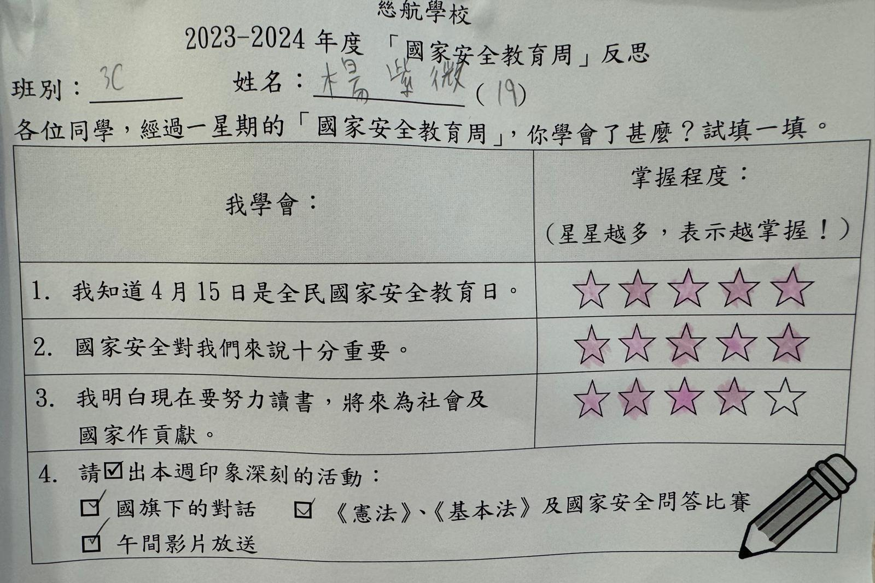
「國家安全教育周」學生反思

Slide 16
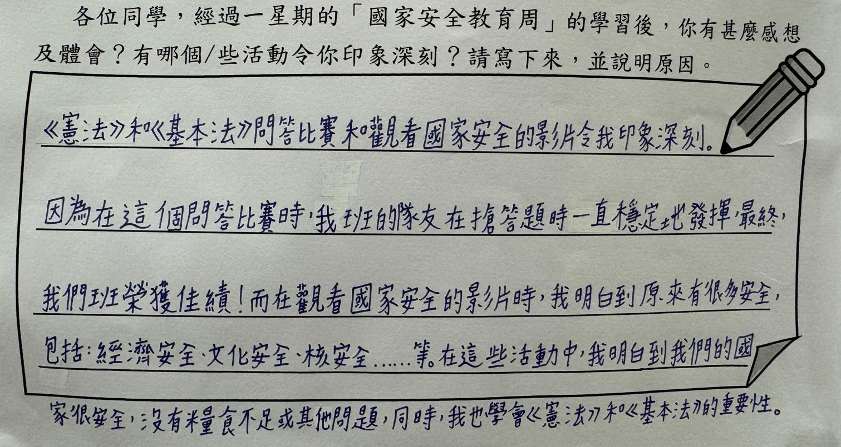
「國家安全教育周」學生反思

Slide 17
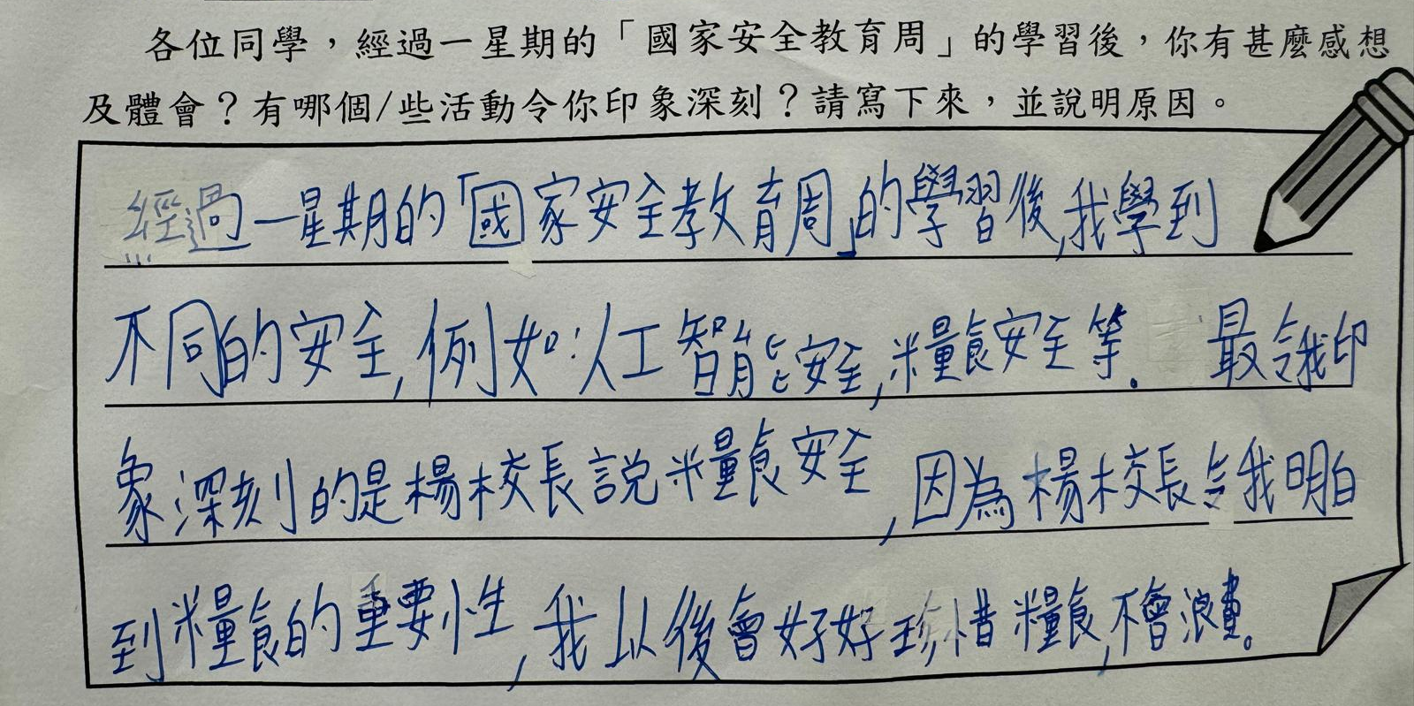
「國家安全教育周」學生反思

Slide 18
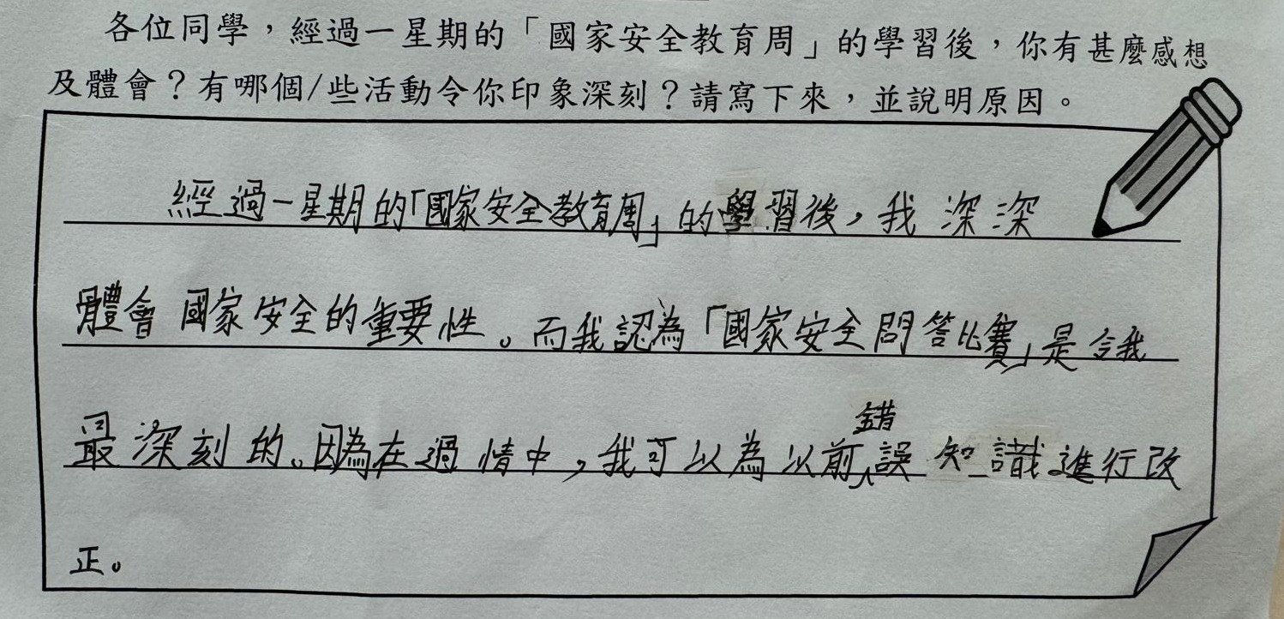
「國家安全教育周」學生反思

Slide 19
「國家安全教育周」學生反思

Slide 20
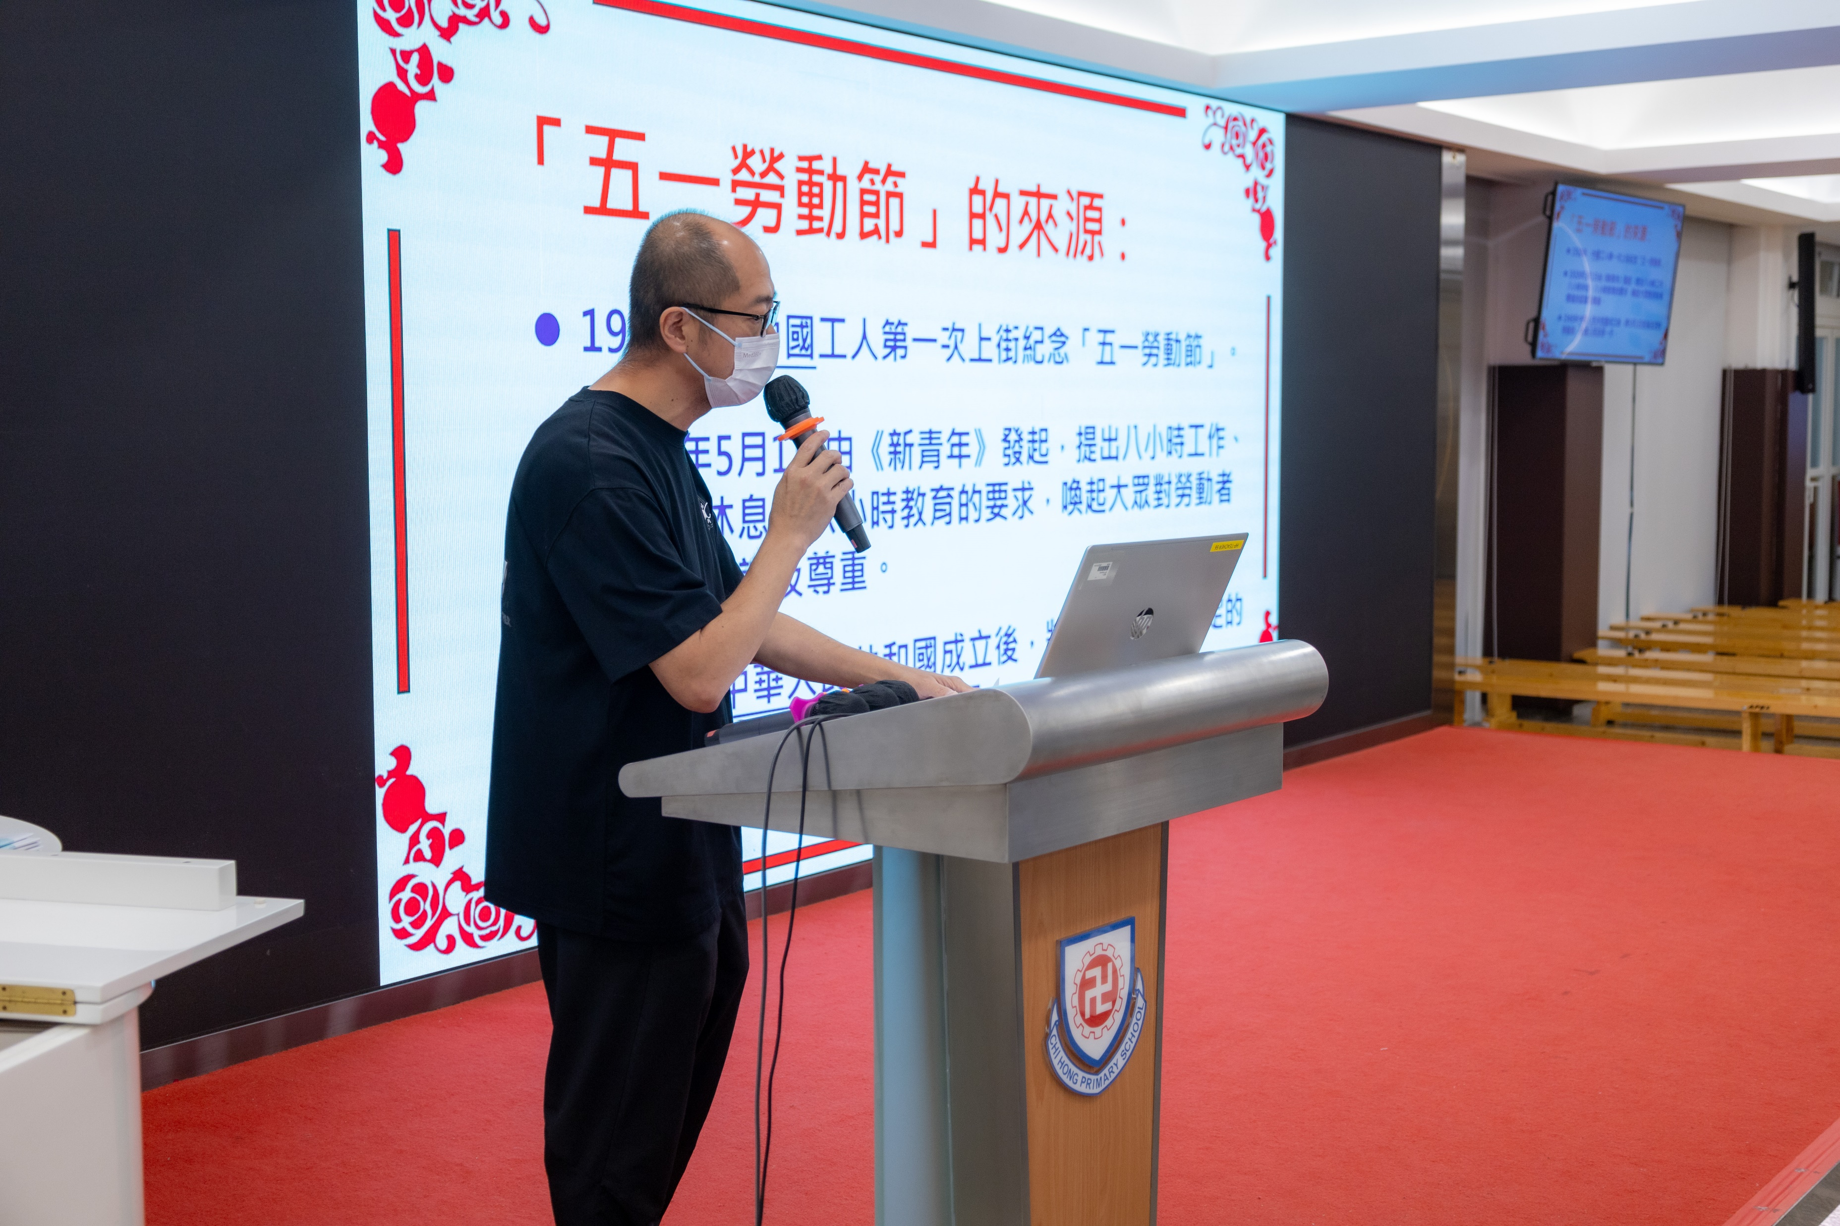
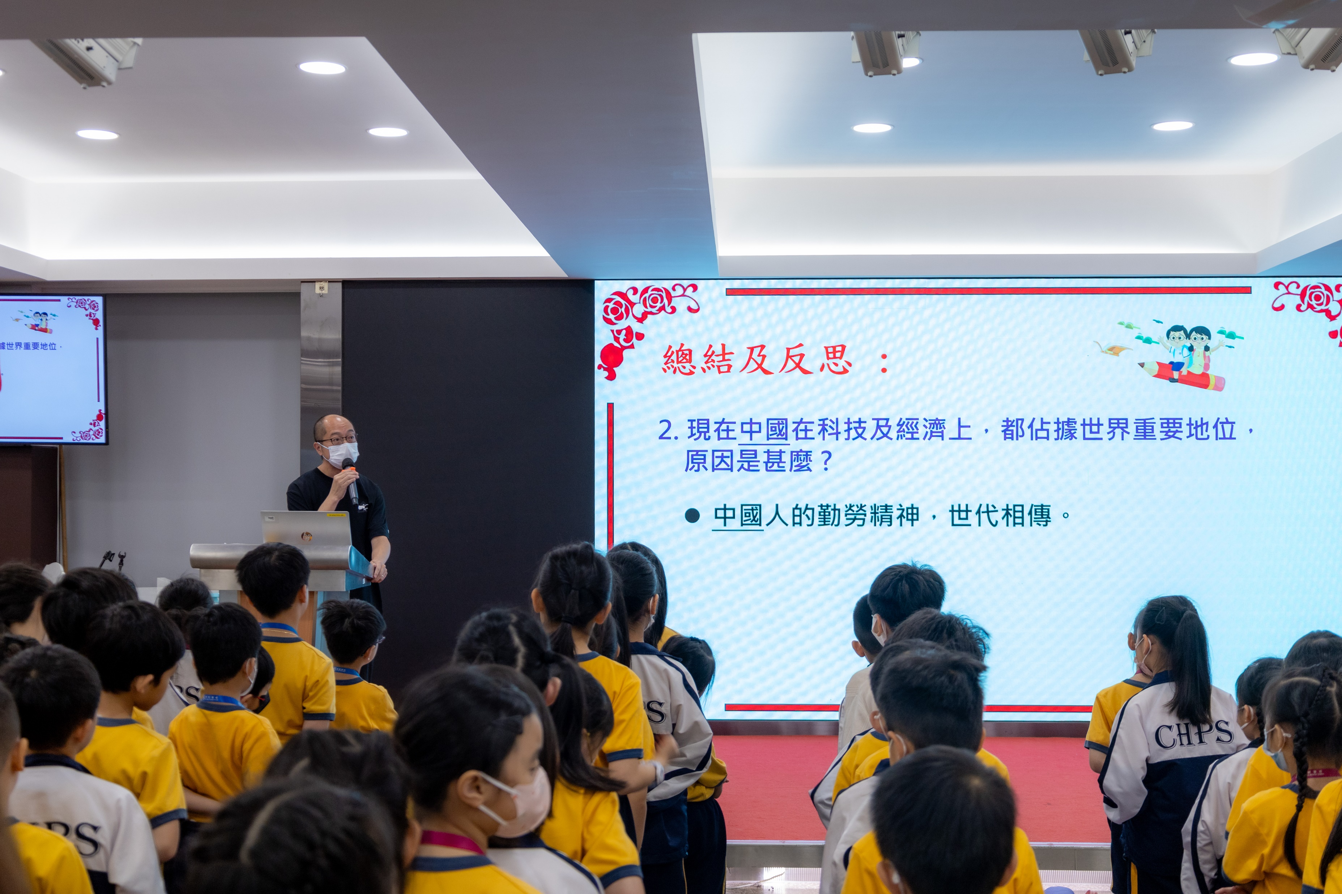
4.參考「國民教育–活動規劃年曆」規劃校本活動
日期 | 重要日子 | 校本活動
5月1日 | 勞動節 | 於4月26日早會進行「國旗下的對話」，向學生講解勞動節的起源及意義，並着學生反思中國人的勞動精神，明白通過勤勞學習，才可以實踐個人目標，獲得成就感和自信心。

Slide 21
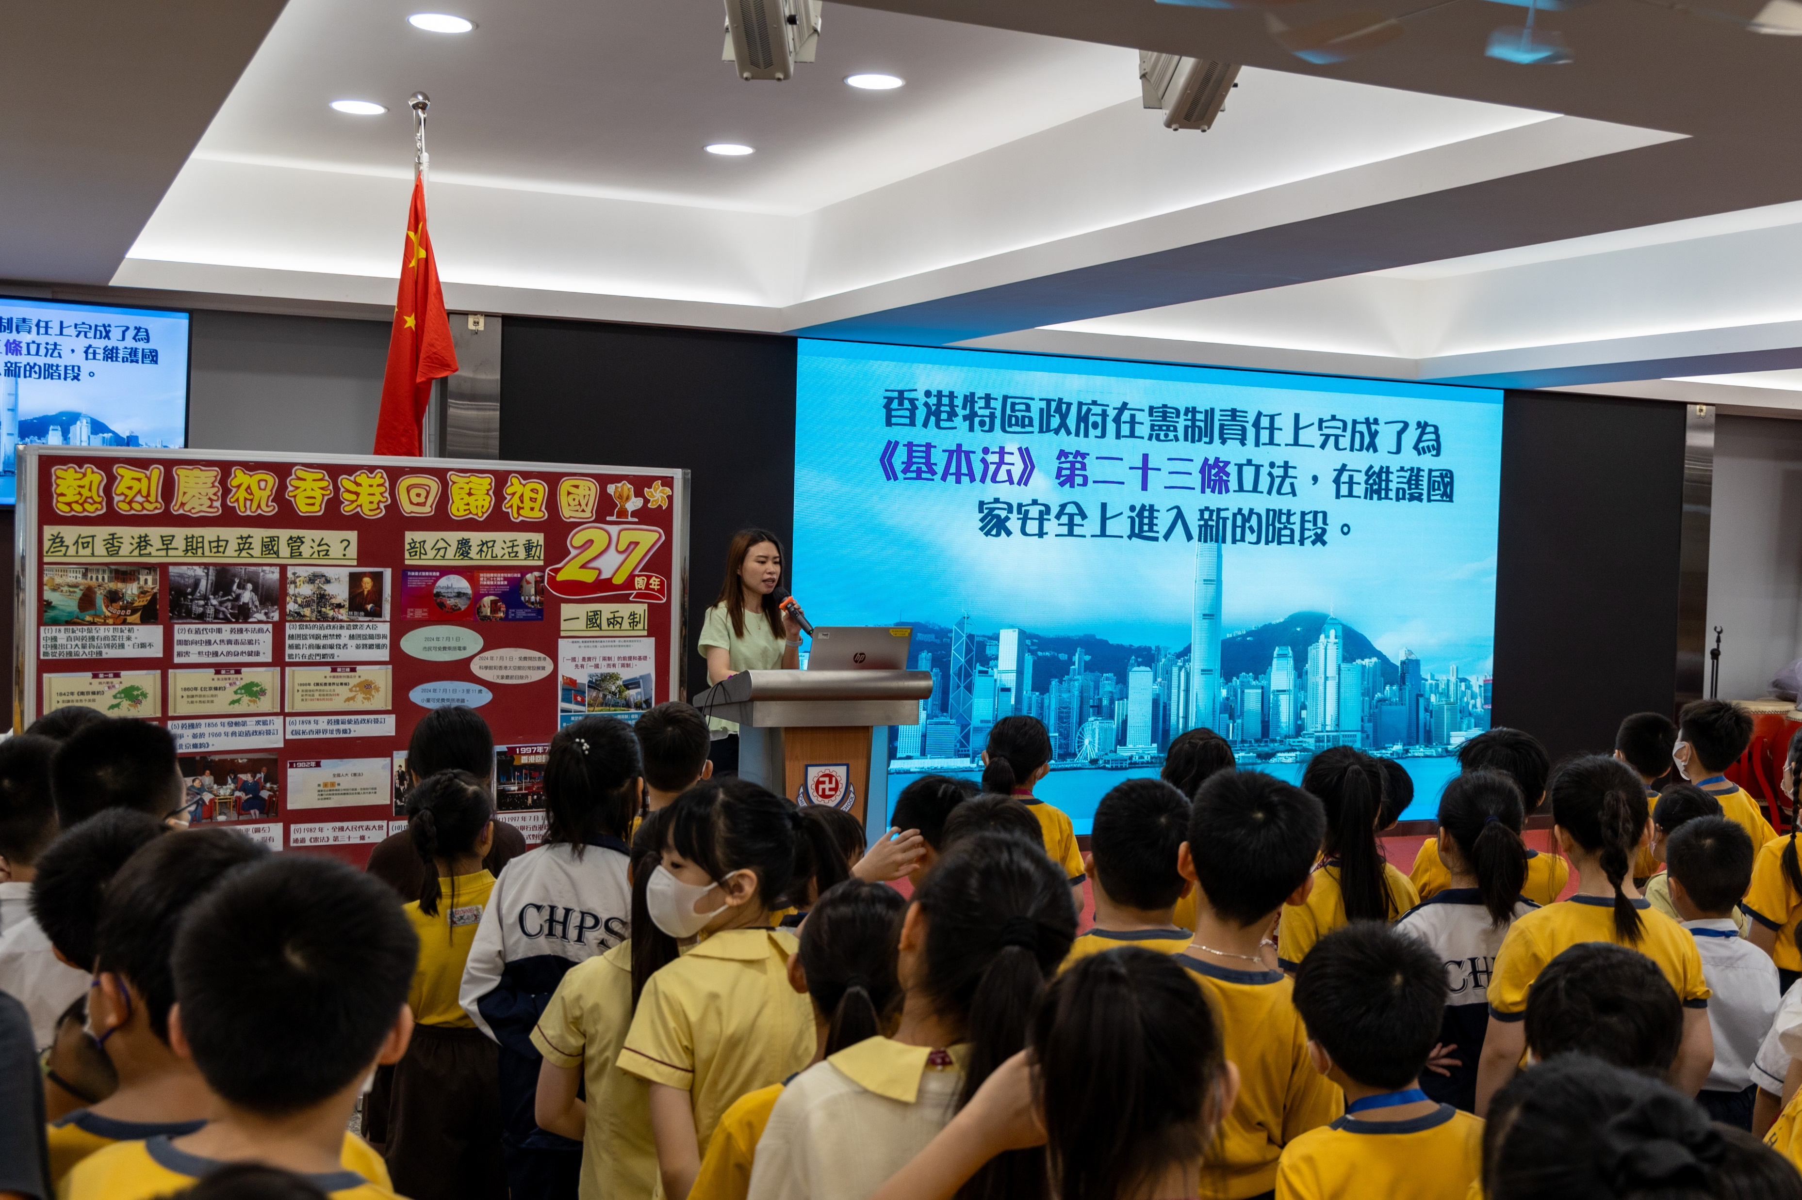
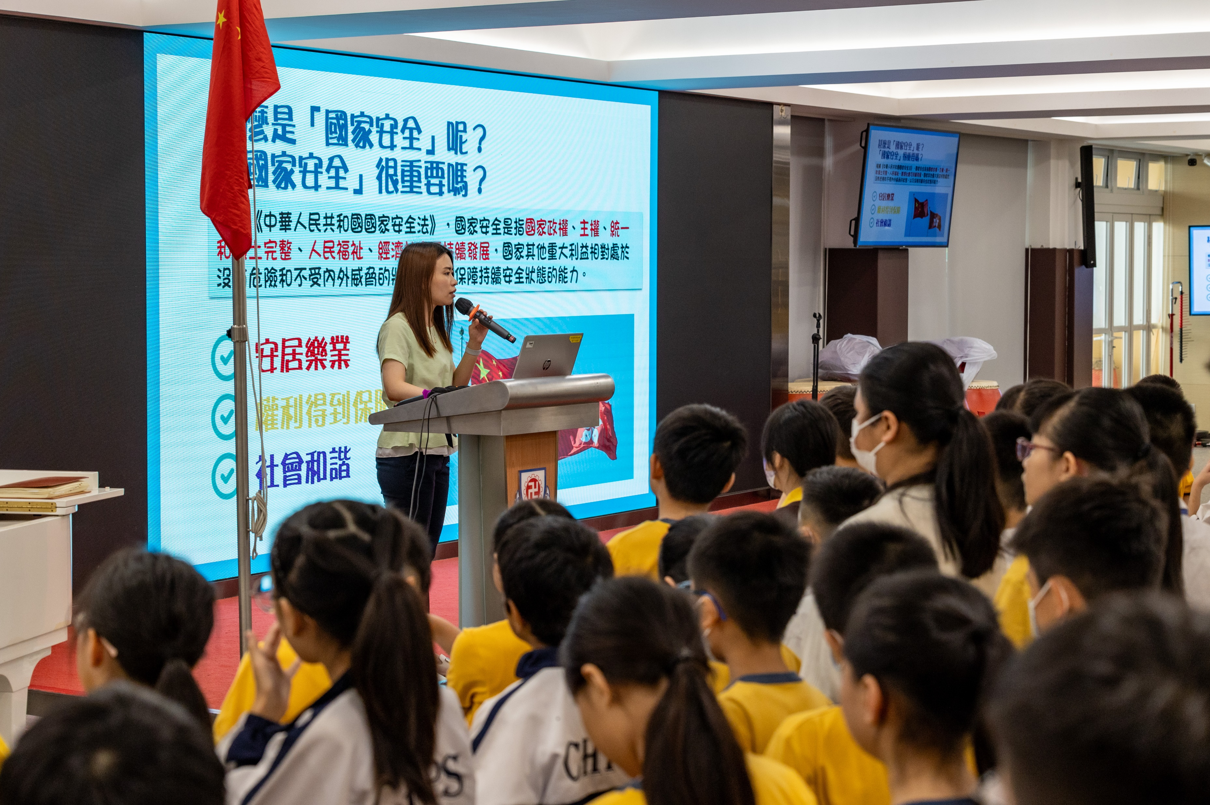
4.參考「國民教育–活動規劃年曆」規劃校本活動
日期 | 重要日子 | 校本活動
6月30日 | 《香港國安法》頒布四周年 | 於6月26日早會進行「國旗下的對話」，向學生講解《香港國安法》的立法背景和意義，提醒學生在維護國家安全的角色和責任，應當履行公民責任，保護我們美好的家園。

Slide 22
4.參考「國民教育–活動規劃年曆」規劃校本活動
日期 | 重要日子 | 校本活動
7月1日 | 香港特別行政區成立27周年紀念日 | 於6月27日早會進行「國旗下的對話」，向學生講解香港回歸的歷史以及「一國兩制」的重要性，並設「慶祝香港回歸祖國27周年」網上校挑戰，提升學生對國家歷史的認識。

Slide 23
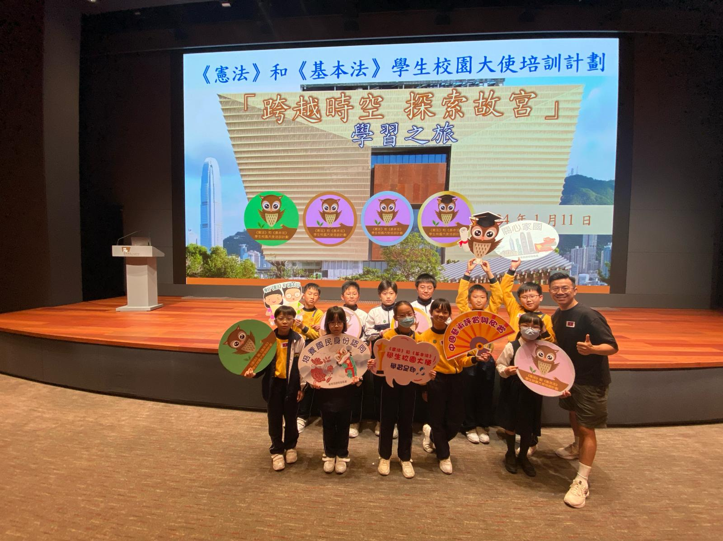
5.參與《憲法》和《基本法》學生校園大使培訓計劃
已挑選14位四至五年級學生成立《憲法》和《基本法》學生校園大使；

Slide 24
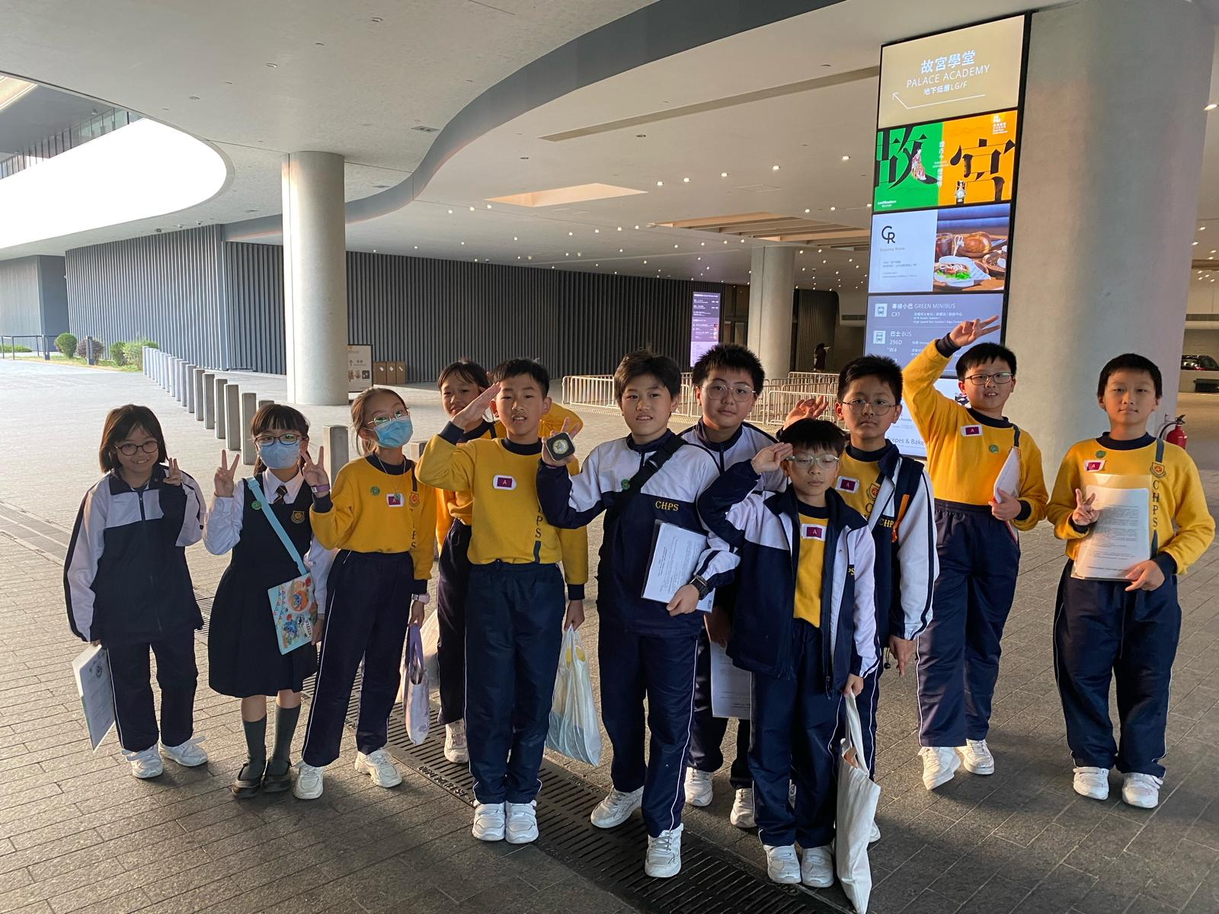
5.參與《憲法》和《基本法》學生校園大使培訓計劃
培訓內容包括：
網上共讀《基本法》(GOOGLE CLASSROOM)，完成教育城《憲法》及《基本法》網上課程
跟隨升旗隊學習中式步操及升旗步驟
參觀故宮博物館：「跨越時空。探索故宮」
國家安全教育周：校本影片分享及海報展示
觀賞國情電影及反思活動《點點星光》、《奪冠》
根據教師觀察，學生積極投入各項活動，建議來年繼續參與。

Slide 25
6.午間播放
透過校園電視台：Chi Hong Channel播放影片；
內容：
《科技探索 城市創新動力》系列影片；
中國地大物博，每個城市各有特色。學生透過影片認識各大城市如何透過創新應用和智慧科技，煥發新的活力和商機。

Slide 26
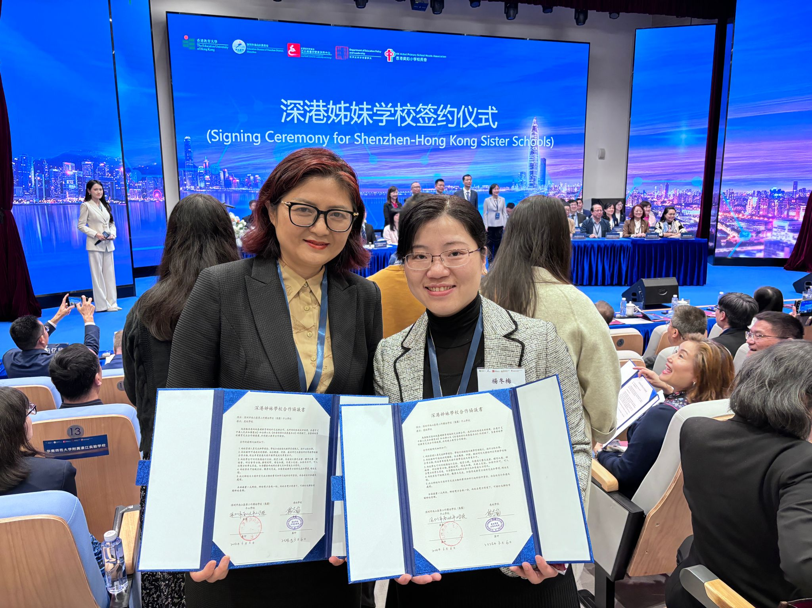
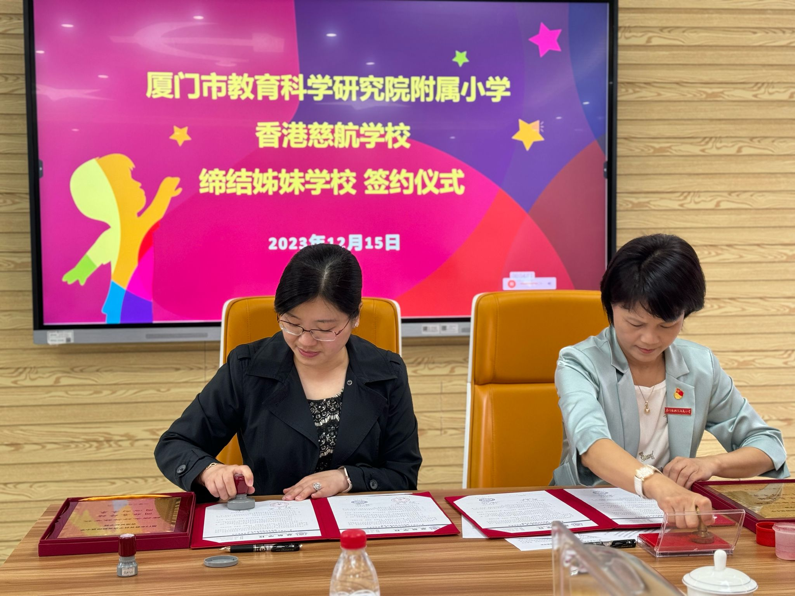
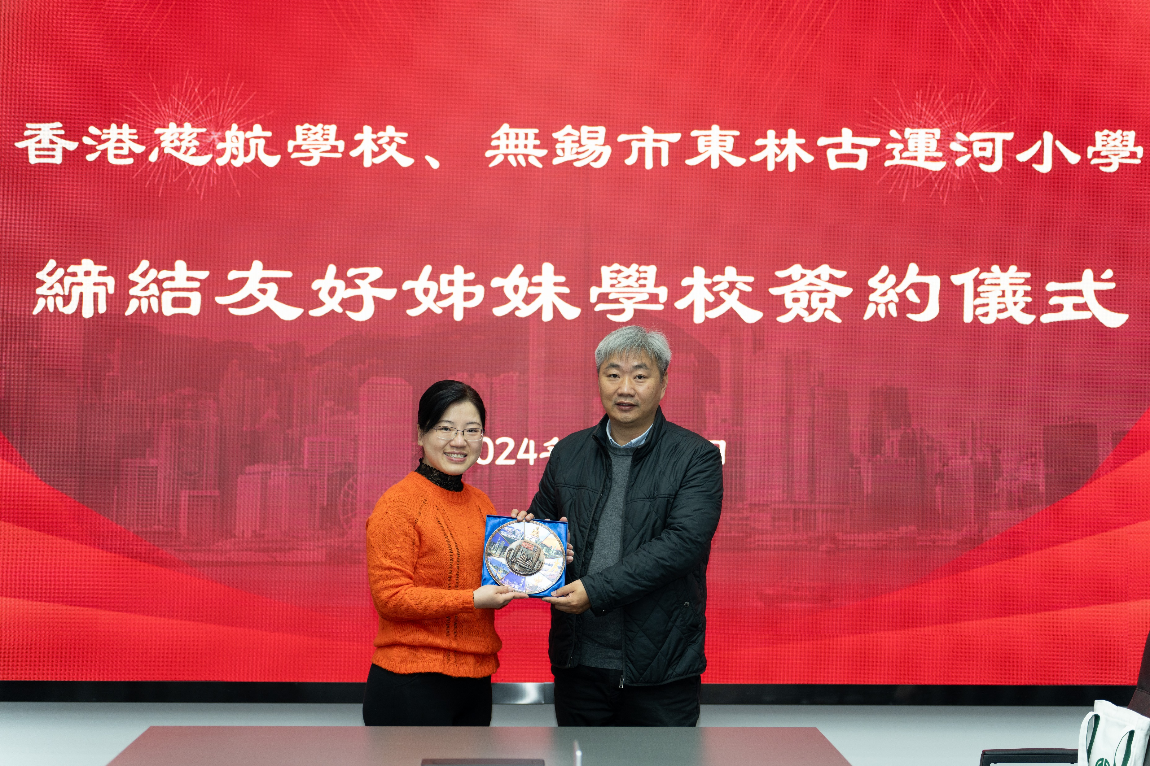
7.締結姊妹學校
本學年學校積極締結更多姊妹學校，包括：廈門市教育科學研究院附屬小學、無錫市東林古運河小學、深圳南山第二外國語學校(集團)平山學校。
透過締結姊妹學校，規劃兩地師生交流學習計劃，並加強兩校教師專業培訓。

Slide 27
四. 校外比賽獲獎紀錄
（2023-2024）

Slide 28
四. 校外比賽獲獎紀錄
比賽名稱 | 獲獎學生及獎項
《基本法》宣傳大使填色比賽2023 | 6A王顥霏獲金獎
「一國兩制」問答比賽 | 出線半準決賽
「香港歷史文化常識」問答比賽 | 4E曾柏儀最具創意答案獎； 本校獲最踴躍參與學校獎
國民教育吉祥物命名比賽 | 最積極參與學校獎
慶回歸中小學普通話講故事比賽 | 6A徐夢婕獲冠軍 2C陳梓涵獲季軍
GAPSK「中國經典故事演說比賽」 | 4A郭藹儀、4E曾柏儀獲得優異獎，2C詹宸光獲最佳台風獎

Slide 29
五. 網上學習資源

Slide 30
五. 網上學習資源
學習資源 | 連結網址
1.中華人民共和國香港特別行政區維護國家安全法小冊子 | https://www.isd.gov.hk/nationalsecurity/chi/pdf/NSL_Booklet.pdf
2.香港特別行政區 維護國家安全立法問與答 | https://www.isd.gov.hk/nationalsecurity/chi/pdf/NSL_QnA_Book.pdf
3.「國家安全 由家開始」有聲繪本 | https://emm.edcity.hk/media/1_s1oe0ckd
4.「國民教育一站通」網上資源平台 | https://cbleportal.edb.edcity.hk/index.php?class=index&func=cate&cateid=0&motype=0&page=1&selectlangtype=2
5.香港特別行政區政府「維護國家安全」網站 | https://www.isd.gov.hk/nationalsecurity/chi/index.html
6.《天上的星星不簡單》香港：香港特別行政區政府，2022年 | https://www.nsed.gov.hk/event_2022/index.php?a=picture_book

Slide 31
五. 網上學習資源
學習資源 | 連結網址
7.《少年中國說》音樂錄像 | https://emm.edcity.hk/media/t/1_zdcnlcfo
8.《我們國家及香港特區的象徵：國旗、國歌和 區旗》教育短片 | https://emm.edcity.hk/media/1_2qo3akfs
9.《我們的國旗、國歌和區旗》有聲繪本 | https://emm.edcity.hk/media/1_pla09saf/
10.《中華人民共和國憲法小知識》影片 小學版 | https://chinacurrent.com/education/article/2021/11/22767.html
11.《香港國安法》網上虛擬展覽 | https://nslexhibition.hk/
12. 國家安全知多少（小學） | https://chinacurrent.com/education/article/2022/01/23201.html

